Slide 1
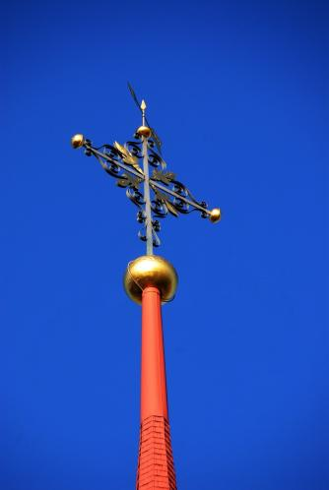
Pfarrei St. Anna
Mühlau
Geschichtliches aus dem Archiv
Info-Abend, 27. Febr. 2018
27.02.2018

Slide 2
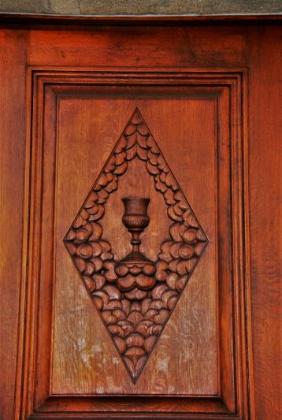
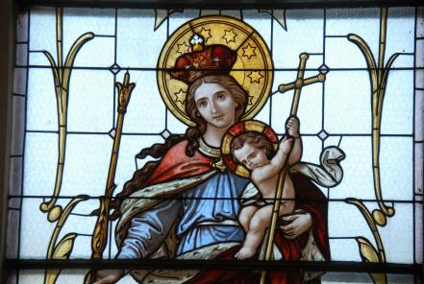
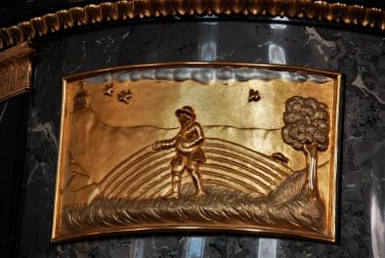
Wie gut kennen Sie «Ihre Pfarrkirche»?

Slide 3
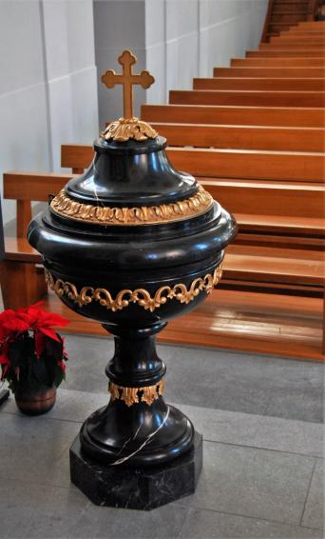
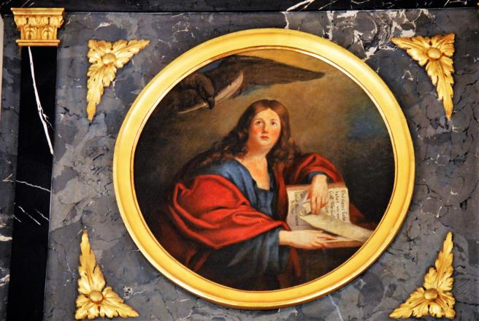
Was verbinden Sie damit?

Slide 4
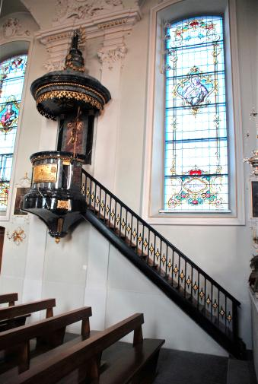
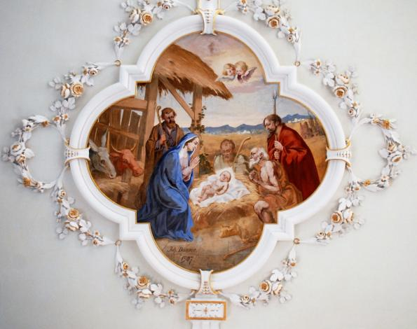
Was denken Sie darüber?

Slide 5
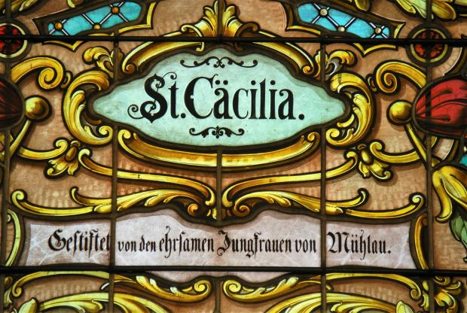
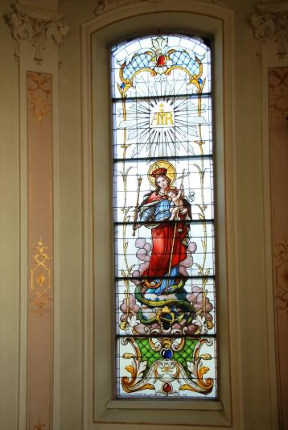
Die «gute alte Zeit»?

Slide 6
Katholische Kirche Mühlau
Das Dorf Mühlau und der Weiler Krähenbühl gehörten bis 1878 zur Pfarrei Sins. Diese wurde im Jahr 1422 dem Kloster Engelberg angeschlossen. Über 200 Jahre wurde die Seelsorge von Engelberger Mönchen geleistet, welche auch die Klostergüter zu verwalten hatten. Mühlau musste daher den Zehnten an den jeweiligen Kirchherrn von Sins zuhanden des Klosters Engelberg entrichten. Dass die Gemeinde Mühlau über ihren Kapellenbau so genaue Angaben besitzt, ist dem Umstand zuzuschreiben, dass zur damaligen Zeit Pater Marianus Rot Pfarrer in Sins war. Pater Rot war ein namhafter Dichter und Theaterschriftsteller.
Das erste Gotteshaus in Mühlau war eine bescheidende Holzkapelle vorn im Dorf an der Strasse nach Sins. Es kam die Zeit, …….!! (usw.)
Von wem stammt der folgende Text?
Website der Gemeinde im Jahr 2017:
http://www.muehlau.ch/xml_1/internet/de/application/d6/f42.cfm [15. Dez. 2017]
Pfarrer
Dr. Hans Bissig,
Pfarrer in Mühlau
2000 – 2012
ist der Autor!

Slide 7
Chronologie/Daten zur Pfarrei Mühlau
Jahr | Ereignis
1849 | Beschluss der Gemeinde Mühlau, die Kapelle neu zu bauen, bzw. eine neue Kirche zu errichten.
1852 | Bauvertrag mit dem Tiroler Baumeister Josef Lechtleitner. Turm von: Johann Keusch, Boswil
1856 | Einweihung der neuen Kirche ➔ Historismus!
1864 | Innen-Ausbau (Altäre und Kanzel)
1874 | TAUFSTEIN durch Joseph Moosbrugger (Konstanz)
1880 | Mühlau wird selbständige Pfarrei, 1. Pfarrer
1888 1907 1937 1965 | Glocken durch die Fa. Rüetschi in Aarau Stuckaturen im Innern und Deckengemälde von Jean Danner, Kunstmaler aus Luzern Erste Aussen-Renovation Erweiterung der Sakristei
1961/ 1964 | Beschluss der KG, Kirche unter Denkmalschutz zu stellen. Vom Reg.rat 1964 genehmigt.
1998 | Grosse Innen-Renovation für 1,4 Mio. Fr. Beichtstühle zugemauert…!
2014 | Ein Pfarrer aus Indien…, Pfr. Danam Yammani
Jahr | Ereignis
1274 | Erstmalige Erwähnung mit «Mulnowe»
1328/1371 | Erstmalige Erwähnung von «Kestiberg» und «Schorren»
1393 | Amt Merenschwand kommt an Luzern
1580 | Stadt Luzern bewilligt den Bau einer Kapelle
1582 | Einweihung der Kapelle
1583 | Gründung der St. Anna Bruderschaft
1654 | Bau der ersten Kirche, aber Verlegung, da zu nahe am neu gebauten Rest. Löwen, heute Storchen. Ein Bildstöckli zeigt den ehemaligen Standort der Kirche an.
1682 | Überführung der Reliquien Joachim und Anna vom Kloster Einsiedeln und Engelberg
1798 | Untergang der Alten Eidgenossenschaft
1803 | Amt Merenschwand kommt zum Kt. Aargau

Slide 8
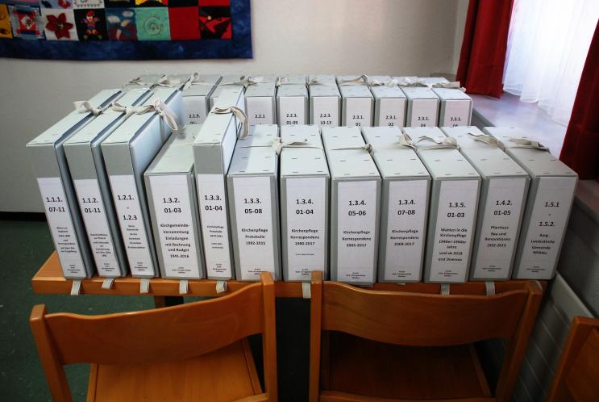
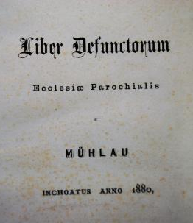
Warum braucht es
ein Kirchenarchiv?

Slide 9
Die ältesten Dokumente im Archiv der Kath. Kirchgemeinde Mühlau
1662 Urkunde mit Siegel zur Konsekration von St. Anna
1784 Rechnungsbuch mit Verzeichnis aller angelegten Kapitalien mit Zinsen der löblichen Kapelle St. Anna
1682 Bericht über die Kanonisierung und Transferierung von St. Joachim und St. Anna
1876 Protest der Gemeinde Meienberg (ab 1941 Sins) gegen die Errichtung der Pfarrei Mühlau
1853 Plan/Zeichnung des Turms
Ab 1726 Liturgische Bücher (Messbücher)
Ab 1853 Wohltätigkeitsverzeichnis / Liebesgaben für den Bau der neuen Kirche und Belege zur Kirchenbau-Rechnung
1754 Steuer-Rodel mit den Mitgliedern der Christlichen Lehre
1760 Errichtung eines Kreuzweges in der Kapelle St. Anna
1887 Anschaffung der Glocken für die Pfarrkirche bei der Fa. Rüetschi in Aarau

Slide 10
Es gibt im Archiv auch Lücken…!
Es gibt im Archiv auch Originelles…!
Erst ab 1907 Kirchengutsrechnungen
1920 Kollekten im Gottesdienst
1935 Visitationsberichte für den Pfarrer
Erst ab 1929 Erstkommunionbücher
1940 Zuständige für die Kirchenaufsicht
Erst ab 1930
Pfarrblätter
1931-1956 Pfarrei-Aushilfen (einzelne Jahre)
Erst ab 1930 Protokolle der Kirchgemeindeversammlungen
1980 Kirchenaustritte
Erst ab 1931 Bau-Akten zum Pfarrhaus
1980 Gemeinde Mühlau Güterregulierung

Slide 11
Archivplan / Register 2018
Der «Graue Weg»
Der «Schwarze Weg»
Kirchgemeinde
Organisation, Struktur, Personen
Gebäude
Finanzen
Pfarrei
Seelsorge
Pfarrer, Mitarbeitende
Kirchenjahr, Sakramente
Vereine, Gruppierungen, Chlausgruppe

Slide 12
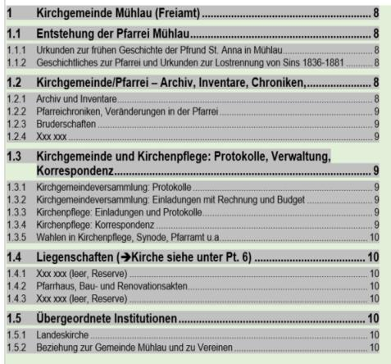
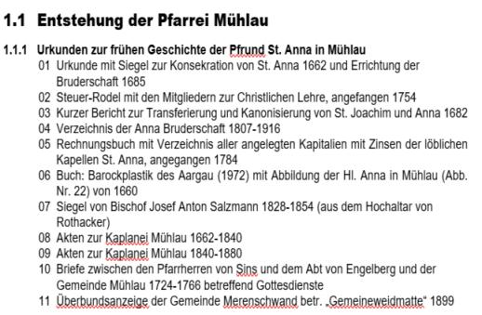
Das Archiv-Verzeichnis
1662

Slide 13
Archiv-Benützer-Ordnung
Archivbenützung
  Der Benutzerkreis des Archivs ist streng limitiert. In der Regel haben nur der Präsident/die Präsidentin der Kirchenpflege, sowie eine von der Kirchenpflege beauftragte Person (Pfarreisekretär, Sekretärin) Zugang zum Kirchenarchiv. In der Regel haben nur diese 2 Personen einen Schlüssel, um in das Archiv zu gelangen.
6. Ausleihe
  Grundsätzlich sind Ausleihen möglich. Diese beschränken sich jedoch nur auf einen Zeitraum für die letzten 30 Jahre. Der Pfarreisekretär, die Sekretärin überwacht und kontrolliert die Ausleihe und die fristgerechte Rückgabe der Akten.
  ➔ Für Protokolle und Personenangaben gibt es eine Sperrfrist von 30 Jahren!
7. Kopien/Fotografieren
  Akten, die älter sind als 30 Jahre, können nicht ausgeliehen werden, sondern diese sind im Bedarfsfalle zu kopieren. Akten, die über 100 Jahre alt sind, sollten zu derem Schutze nicht kopiert werden. Erlaubt hingegen ist das Fotografieren von alten wie neuen Akten.

Slide 14
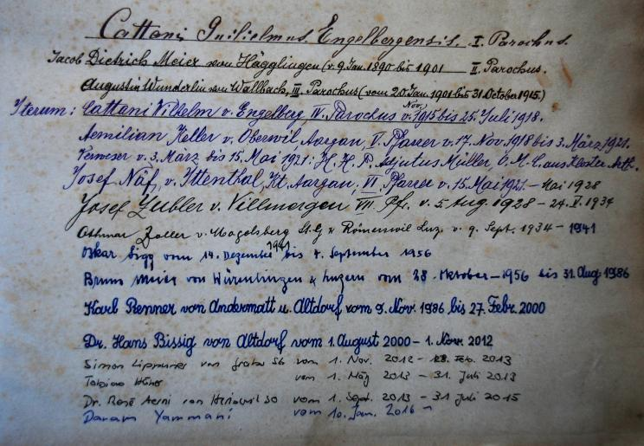
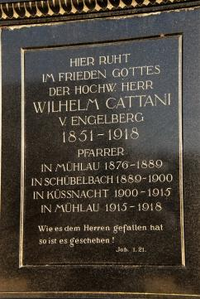
  Cattani
  Meier
  Wunderlin
  Cattani
  Keller
  Müller
  Näf
  Zubler
  Zoller
  Sigg
  Meier
  Renner
  Bissig
  Lippuner
  Häner
  Aerni
  Yammani
An welche «Pfarrherren»
erinnern Sie
sich noch?

Slide 15
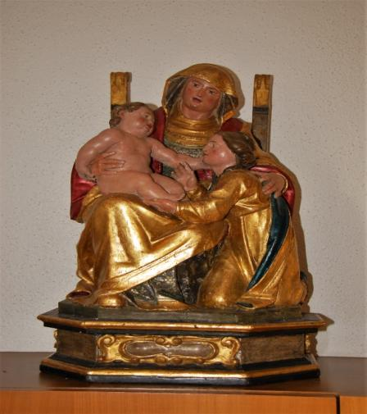
01 Verkündbuch 1874-1879
02 Verkündbuch 1879-1888
03 Verkündbuch 1888-1892
04 Verkündbuch 1892-1894
05 Verkündbuch 1895-1900 (fehlt)
06 Verkündbuch 1901-1904
07 Verkündbuch 1904-1912
08 Verkündbuch 1913-1916 (fehlt)
09 Verkündbuch 1917-1921
10 Verkündbuch 1921-1925
11 Verkündbuch 1925-1939
12 Verkündbuch 1939-1958 (fehlt)
13 Verkündbuch 1958-1960
14 Predigtbuch 1956-1961
15 Predigtbuch 1961-1970
16 Predigtbuch 1970-1979
Verkünd- und Predigtbücher

Slide 16
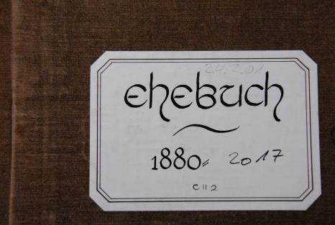
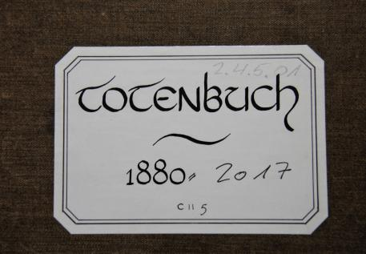
Archive sind das Gedächtnis vieler Generationen, Familien und Menschen über Jahrhunderte hinweg!

Slide 17
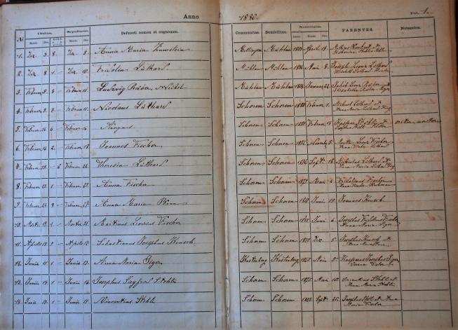
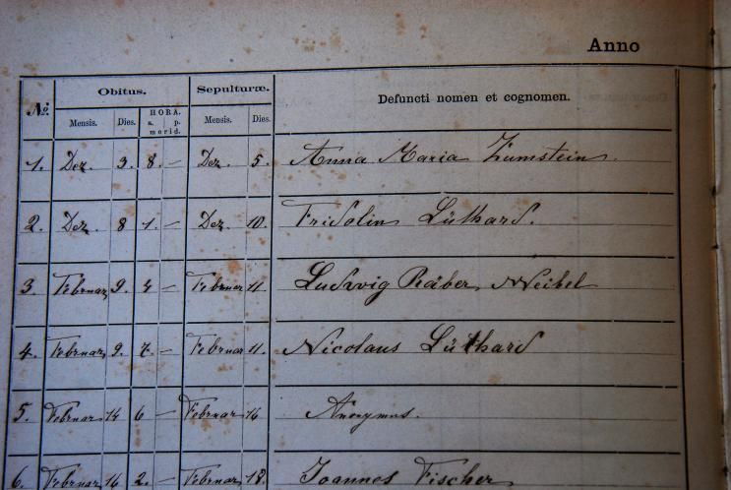
Anno 1880
Obitus | gestorben, Tod
sepultura | Begräbnis
annus, mensis, dies, hora | Jahr, Monat, Tag, Stunde
defuncti/defunctus | der Verstorbene
nomen et cognomen | Name und Vorname
communitas | Gemeinde
domicilium | Wohnort
nativitatis | Geburt, geboren am
parentes | Eltern
notamina | Anmerkungen

Slide 18

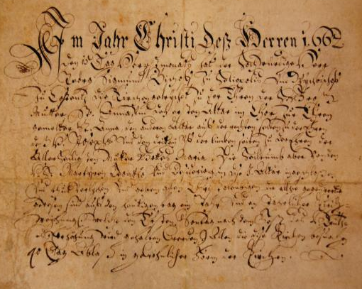
Früheste Urkunde im Archiv!
Im Jahr Christi des Herren 1662
der 1. Tag Herbstmonats hat der Hochwürdige Herr Georg Sigmund, Bischof zu Heliopolis [Titularbischof]
und Weihbischof zu «Costantz»
dise Kirchen gewyehet zu Ehren der Gottesmutter St. Anna und dem ersten Altar im Chor, zu Thron des H. Josephs, und dem dritten Ast der linken Seiten, zu der Ehren der Allerheiligsten Mutter Gottes Maria.

Slide 19
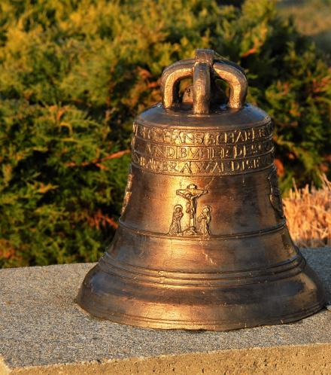
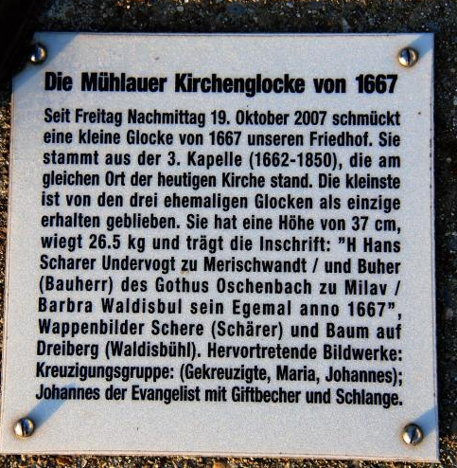
Zur Erinnerung…!

Slide 20
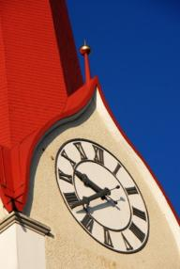
1.3.3. Kirchenpflege:
Einladungen und Protokolle
01 Protokollbuch 1879-1964 mit
Beilageheft (Rappelar/Protokoll-
Notizen) 1881-1890
02 Protokolle (Loseblätter) 1965-1975
03 Protokolle (Loseblätter) 1976-1984
04 Protokolle 1985-1991 (1985/86
teilweise), übrige fehlen!
05 Protokolle 1992-1997
06 Protokolle 1994-2000
07 Protokolle 2001-2005
08 Protokolle 2006-2010
09 Protokolle 2011-2015
Zeitdokumente
2.3.1 Pfarrblätter
01 Pfarrblätter 1930-1950
02 Pfarrblätter 1951-1961
und 1970-1974
03 Pfarrblätter 1962-1969
(grösseres Format)
04 Pfarrblätter 1975-1985
05 Pfarrblätter ab 1986

Slide 21
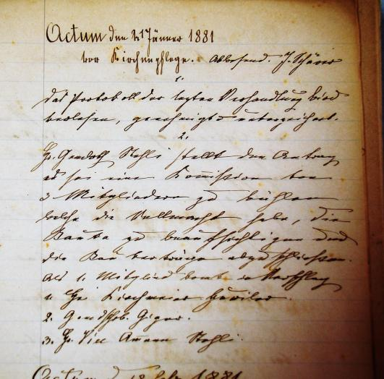
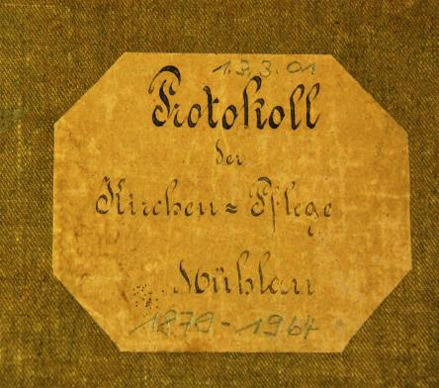
«Herzstück» des Archivs!
Der 21. Jan. 1881 war ein Freitag!
Das Protokoll der letzten Verhandlung wird verlesen, genehmigt und unterzeichnet.
Hr. Gemdrth Stehli stellt den Antrag, es sei eine Kommission von 3 Mitgliedern zu wählen, welche die Vollmacht habe, die Baute zu beaufsichtigen und die Bauverträge abgeschlossen.
Als 1. Mitglied kommt der Vorschlag
Hr. Kirchmeier Huwiler
Gemdschrb. Giger
Hr. Vice Ammann Stehli

Slide 22
Die schmerzhafte Trennung von Sins…!

Slide 23
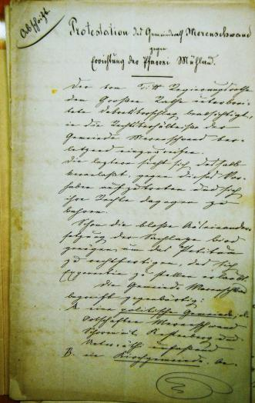
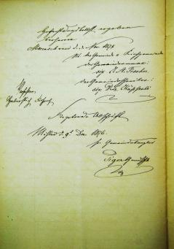
Abschrift
Protestation des Gemeindrath Merenschwand gegen Errichtung der Pfarrei Mühlau
Der vom Titl. Regierungsrathe dem Grossen Rathe unterbreitete Dekretsvorschlag beabsichtigt, in die Rechtsverhältnisse der Gemeinde Merenschwand verletzend einzugreifen.
Die letzere sieht sich deshalb veranlasst gegen dieses Vorhaben aufzutreten und sich ihre Rechte dagegen zu wahren.
Hochachtungsvollst…
3. Nov. 1878
Ns. der Gemeinde und Kirchgemeinde
Gde. Ammann Fischer
Gde.Schreiber Käppeli
Ein Beispiel…

Slide 24
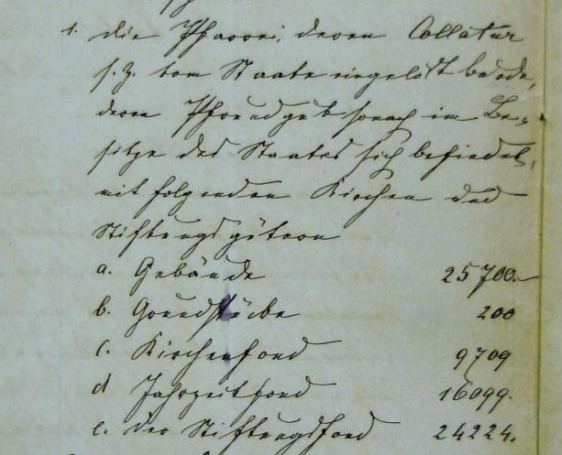
Es geht um viel Geld und
um Rechtsansprüche……!
Die Pfarrei, deren Collatur s.Z. vom Staate eingelöst wurde, davon Pfrundgut sonach im Besitze des Staats sich befindet, mit folgenden Kirchen- und Stiftungsgütern
Gebäude 25’700.-
Grundstücke 200.-
Kirchenfond 9’709.-
Jahrzeitenfond 16’099.-
der Stiftungsfond 24’224.-

Slide 25
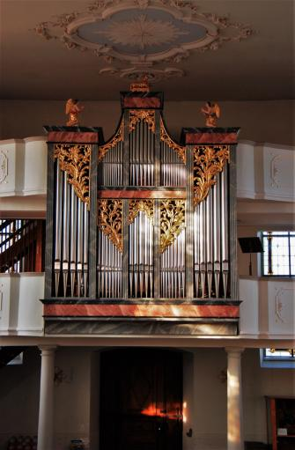
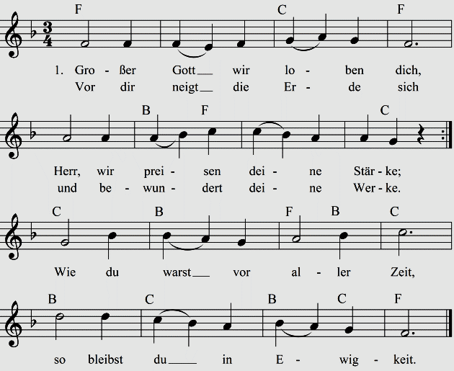
Kirchenmusik und Cäcilienchor
??? Erste Orgel
Orgelumbau
Orgelumbau durch
  Fa. Goll in Luzern
Einbau der Mathis-
Orgel

Slide 26
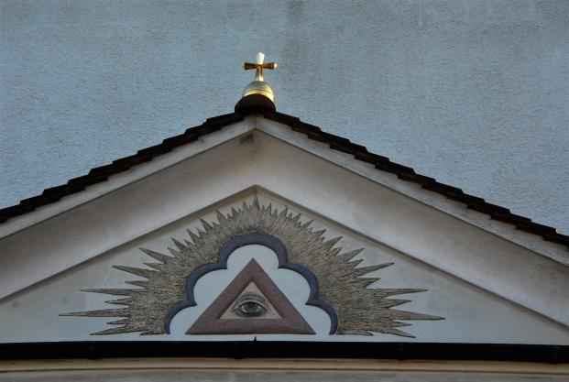
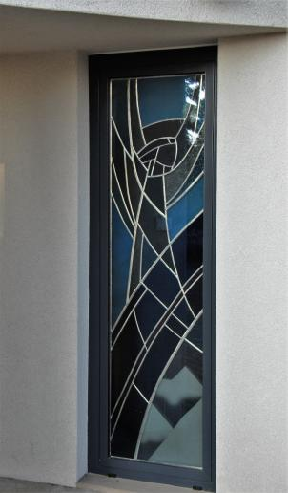
Wie schnell eilen unsere Jahre dahin; es ist, als fliegen sie davon.
(Psalm 90,10)

Slide 27
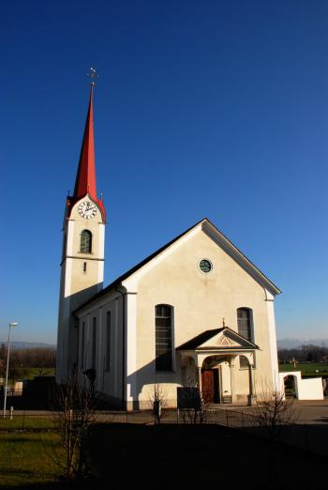
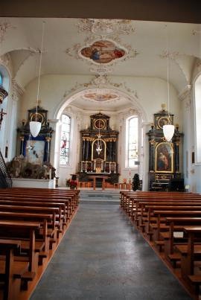
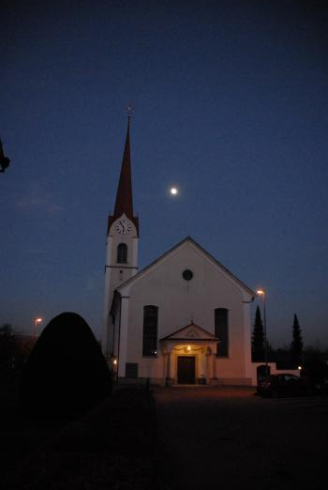
Herzlichen Dank für Ihre Aufmerksamkeit!

